Slide 1

Gezi Rehberi blog sitesi
Proje B

Slide 2
Seyahat planlaması yapmak için farklı yerleri ve etkinlikleri keşfetmek amacıyla hazırlanmış bir blog sitesidir.
Adminin gezdiği ülke ve şehirleri blogladığı ve bunun dışında farklı aktiviteler içinde genel bilgi puanlama ve konum bilgisi gibi özellikler ile okuyucuya fikir ve bilgi verilmektedir.

Slide 3

Kolay Seyahati Planlayın
En iyi otel, kayak merkezleri, Lunaparklar, Müzeler
Konum bilgisi
Farklı seyahatler ile blogları

Slide 4



Kullanılan Teknolojiler
.NET MVC
C#
1
Entity Framework Code-First
2
Bootstrap
3

Slide 5
.NET MVC
Model, Projenin verilerinin bulunduğu veri tabanı kısmıdır.
View, Projenin ön tasarım yani gözükecek olan kısmıdır.
Controller ise Model ve View arasındaki transfer işlemlerini ve kontrolü sağlayan köprüdür.

Slide 6
Entity Framework Code-first
Entity Framework code first yapısında projenin veri tabanı tablolarını visual studio ide’si üzerinden model klasöründen elle sınıflar halinde oluşturulması işlemidir. Code first ile proje devam ederken veri tabanı değişikleri gerçekleştirmek diğer yöntemlere göre kolaylık sağlar Package Manager Consele üzerinden yapılan veri tabanı değişiklikleri Mssql’e yansıtılır.

Slide 7
Bootstrap
Açık kaynak kodlu, sıkça kullanılan web sayfaları veya uygulamaları geliştirmek için kullanılabilecek Bootstrap, açık kaynak kodlu ücretsiz css framework’üdür. Hazır HTML, CSS, JavaScript ve Jquery kodları içermektedir. Bu projenin tasarım kısmı için Bootstrap kullanılmaktadır. Kaynak bakımından zengin bir frameworktür

Slide 8

Teşekkürler
161307050-Sevda Çetin
svdsrctn@gmail.com

Slide 9
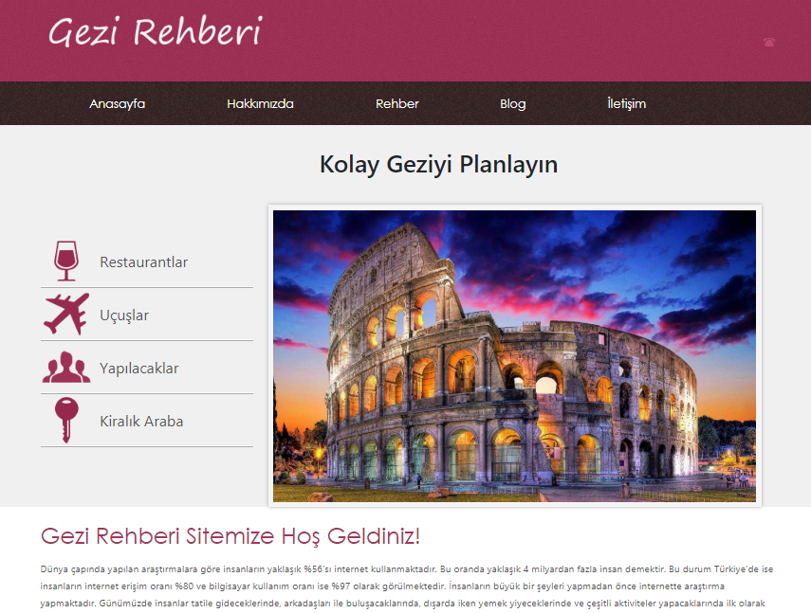
Ana sayfa

Slide 10
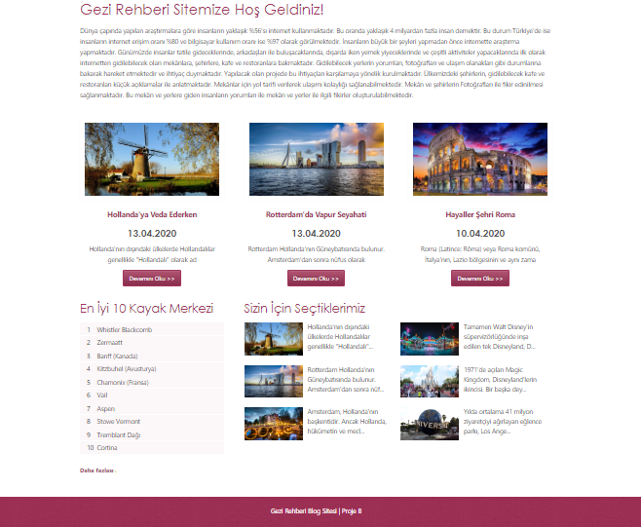
Ana sayfa

Slide 11
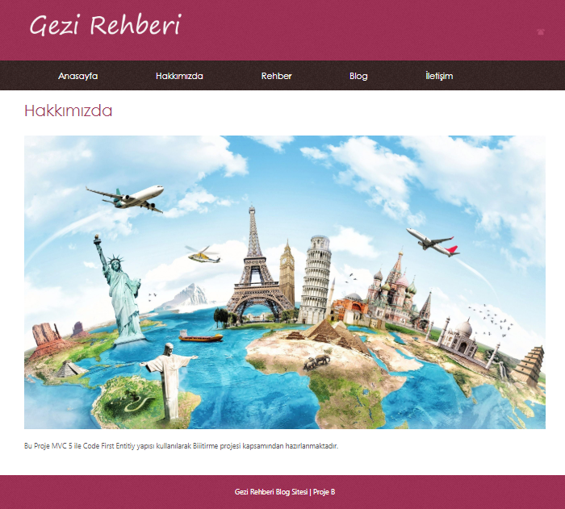
Hakkımızda

Slide 12
rehber
Bu alanda Bloglar ve Blog detay sayfasındaki gibi sıralanmış seçenekler bulunmaktadır.
Oteller
Restoranlar
Müzeler
Lunaparklar
Kayak Merkezleri

Slide 13
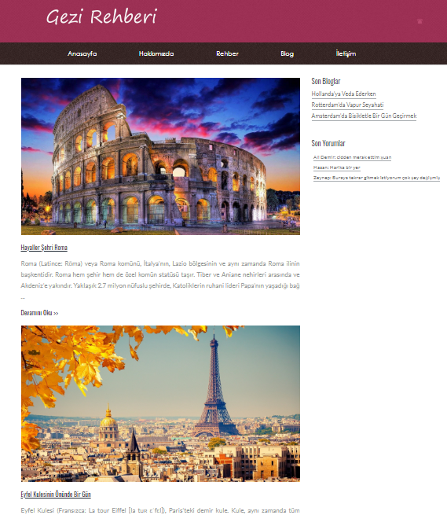
Blogların Listelendiği Sayfa

Slide 14
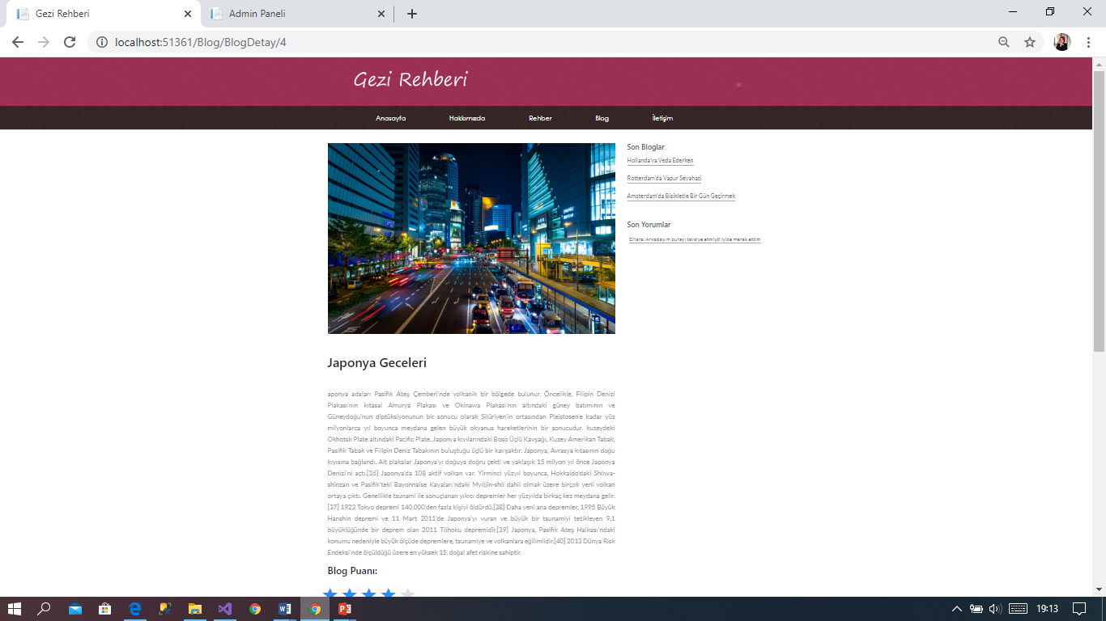
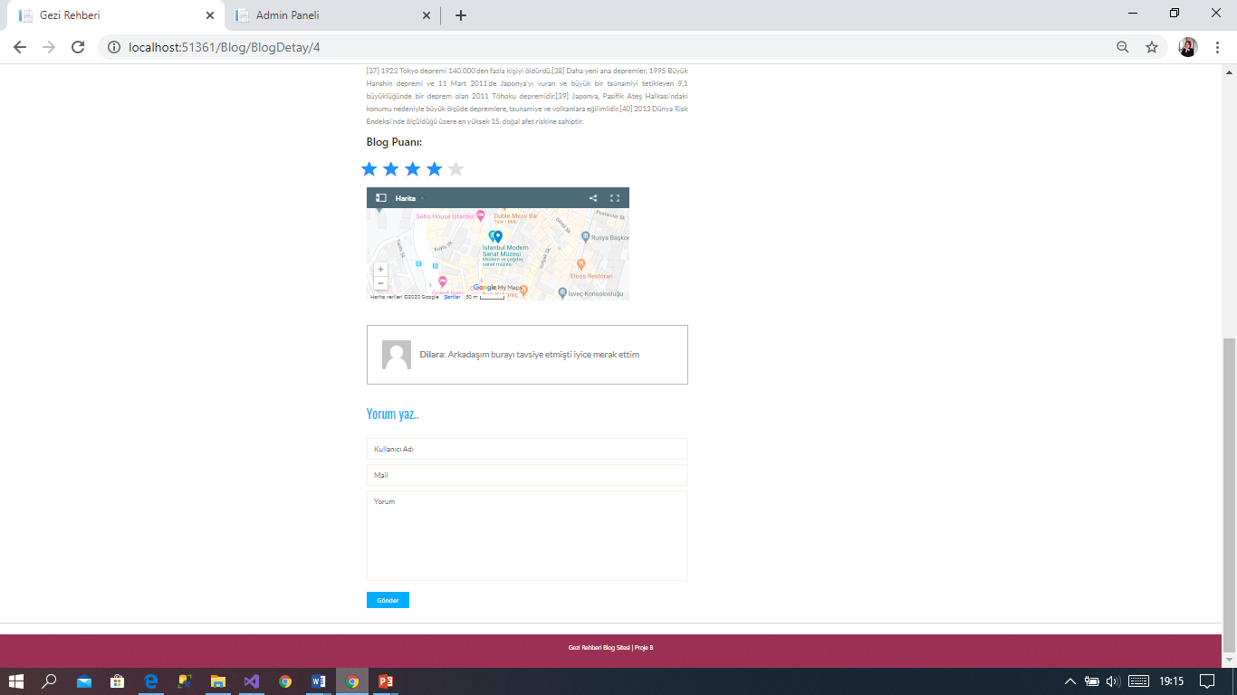
Blog Detay

Slide 15
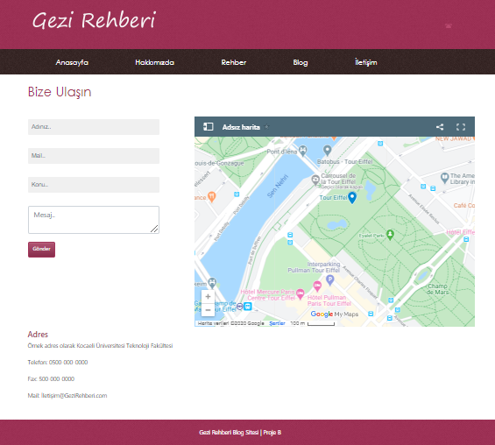
İletişim
Okuyucuların dilek şikayet ve admin ile iletişime doğrudan geçebilmesi için hazırlanmıştır.

Slide 16
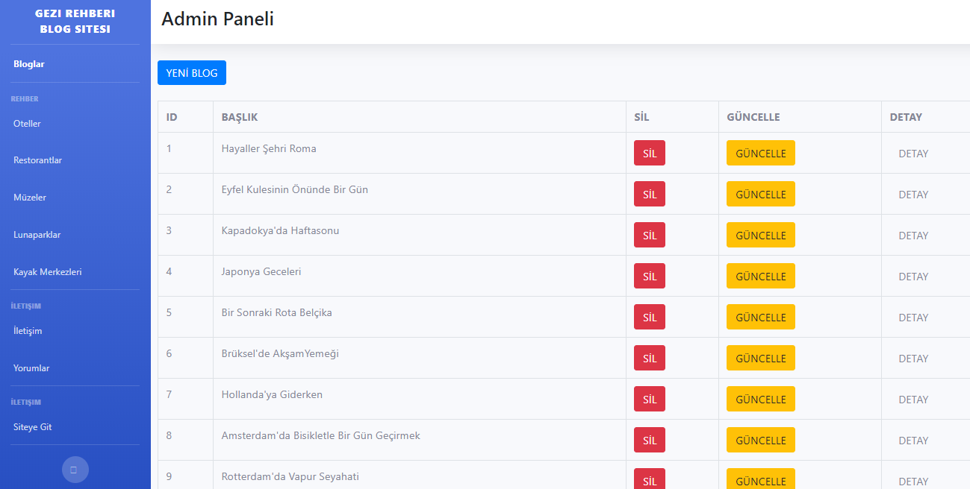
Admin Paneli

